Slide 1
Audit Carrefour Express
Magasin : JAAFAR RAOUED
26/10/2018
M Dhia MECHLAOUI

Slide 2
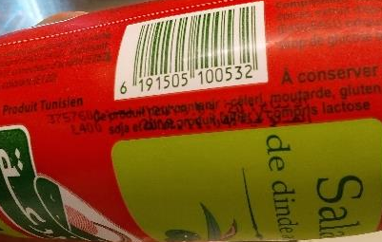
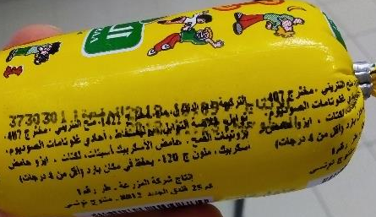
PLS: Les DF et DLC sur deux boudins de salami (salami régalino et salami aux olives, El Mazraa) étaient illisibles, le suivi des durées de vies ne peut être effectué.

Slide 3
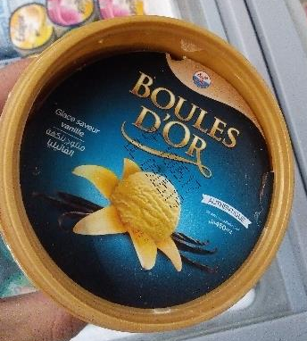
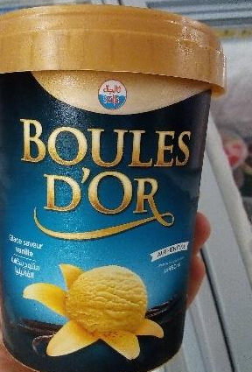
PLS, meuble glace: l'emballage d'un pot de glace (Boules D'or) était endommagé.

Slide 4
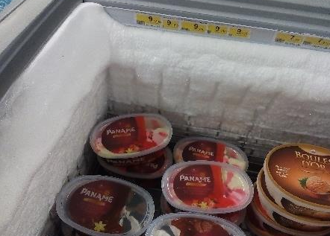
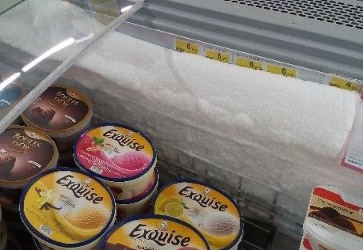
PLS: présence de givre excessif au niveau de ces meubles.

Slide 5
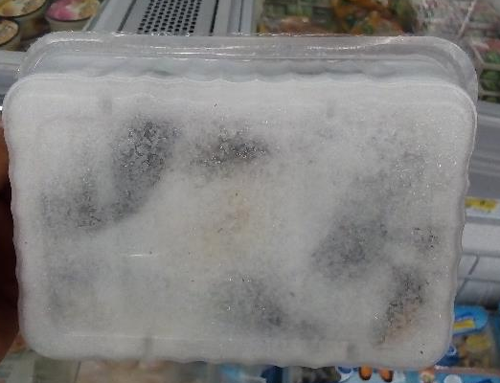
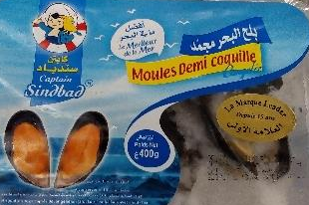
PLS: Meuble surgelé: présence de signes de décongélation sur un paquet de moules demi coquilles (Sindbad) et un paquet de filet de poisson blanc (Sindbad).

Slide 6
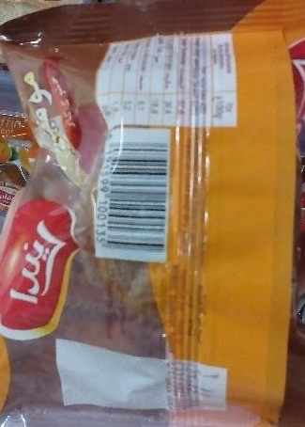
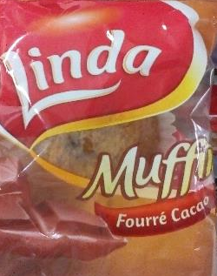
PLS (viennoiserie préemballées): absence des DF et DLC sur un cake "muffin, Linda". Renforcer le contrôle des produits exposés.

Slide 7
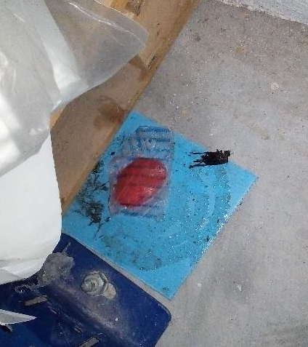
Reserve: présence d'un appât libre sans protection au niveau de la réserve.
Présence d'un cadavre de cafard prés d'un appât.

